Slide 1

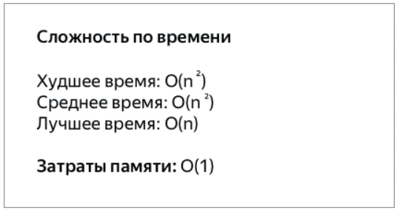
Bubble sort

Slide 2
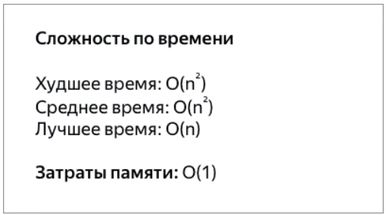
Shaker sort

Slide 3
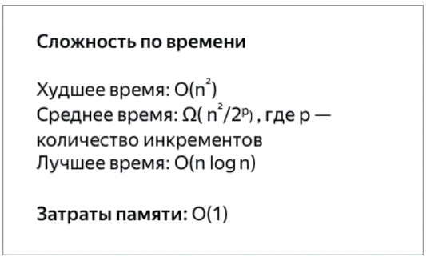
Comb sort

Slide 4
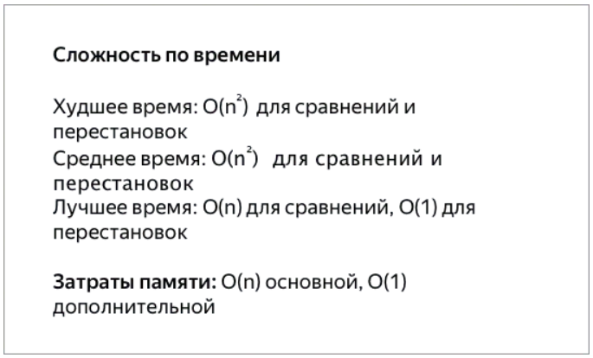
Insertion sort

Slide 5
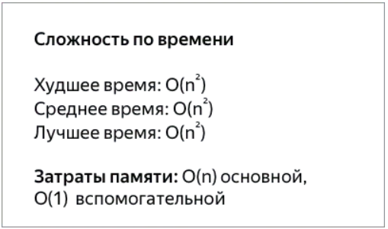
Selection sort

Slide 6
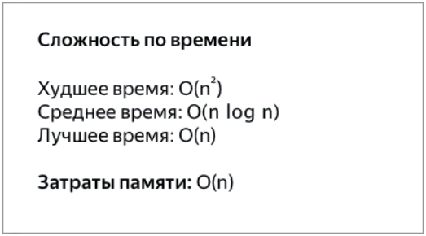
Quick sort

Slide 7
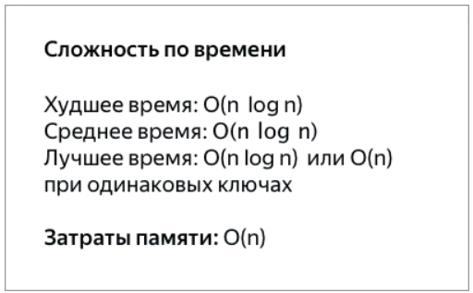
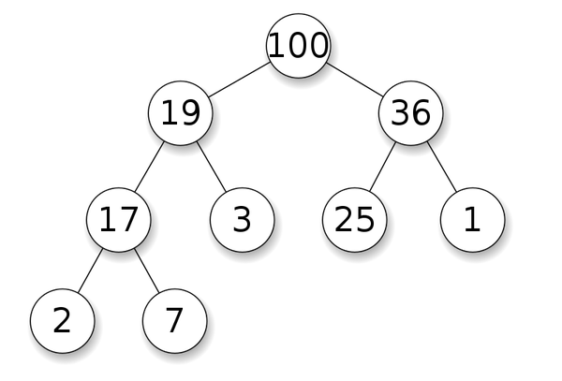
Heap sort

Slide 8
Function std::sort
std::sort(const _RanIt _First, const _RanIt _Last, _Pr _Pred)
В качестве предиката можно использовать lambda функцию. Ее синтаксис:
[](<второй аргумент>, <первый аргумент>){<возвращение результата сравнения>};
Функция std::sort использует алгоритм быстрой сортировки

